Slide 1

PRUEBA RÁPIDA 2017
Cuarto Semestre

Slide 2
PRUEBA RÁPIDA 2017
Objetivo general:
Evaluar el conocimiento adquirido, hasta el momento, por los estudiantes a través de un ejercicio sobre la capacidad de síntesis y solución a un problema espacial y habitable, planteando la solución de manera gráfica en un tiempo determinado, privilegiando el croquis como herramienta de diseño para la elaboración de una planimetría arquitectónica como producto terminado.

Slide 3
PRUEBA RÁPIDA 2017
Tema:
Ludoteca Infantil,
dentro del campus de C.U. (Morelia).
NOTA: el trabajo podrá elaborarse individualmente o en equipos de máximo dos personas

Slide 4
PRUEBA RÁPIDA 2017
Conceptos a considerar:
Terreno:
- Topografía
- Contexto
- Ubicación
-Orientación
Clima:
- Temperatura
- Asoleamiento
-Vientos dominantes
-Precipitación pluvial
Sustentabilidad
Accesibilidad
Servicios

Slide 5
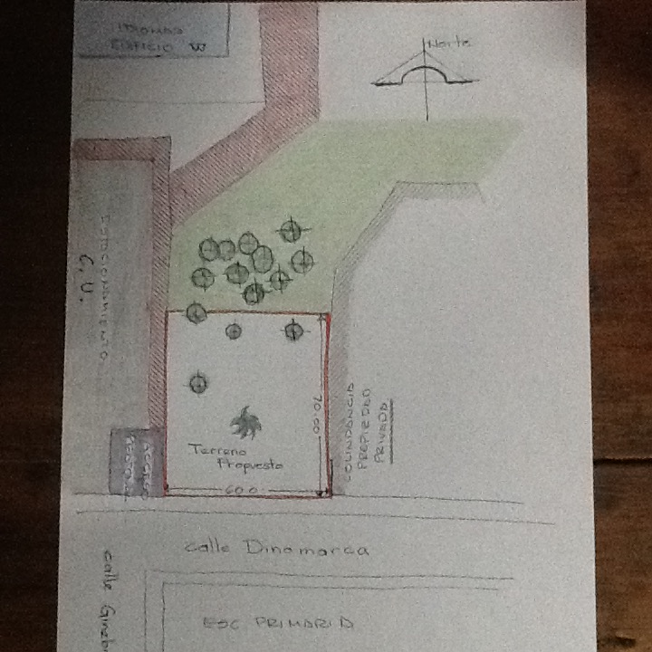
PRUEBA RÁPIDA 2017
Terreno Propuesto:

Slide 6
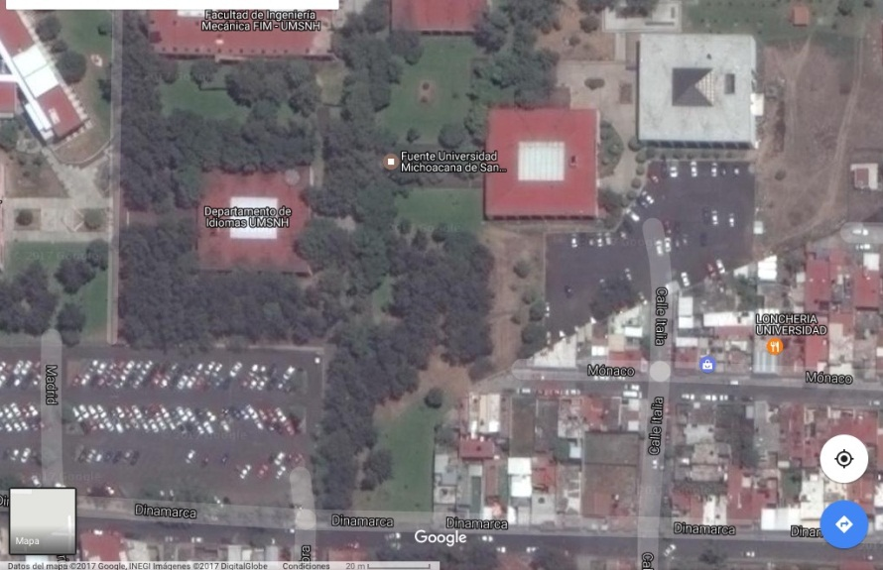
PRUEBA RÁPIDA 2017

Slide 7
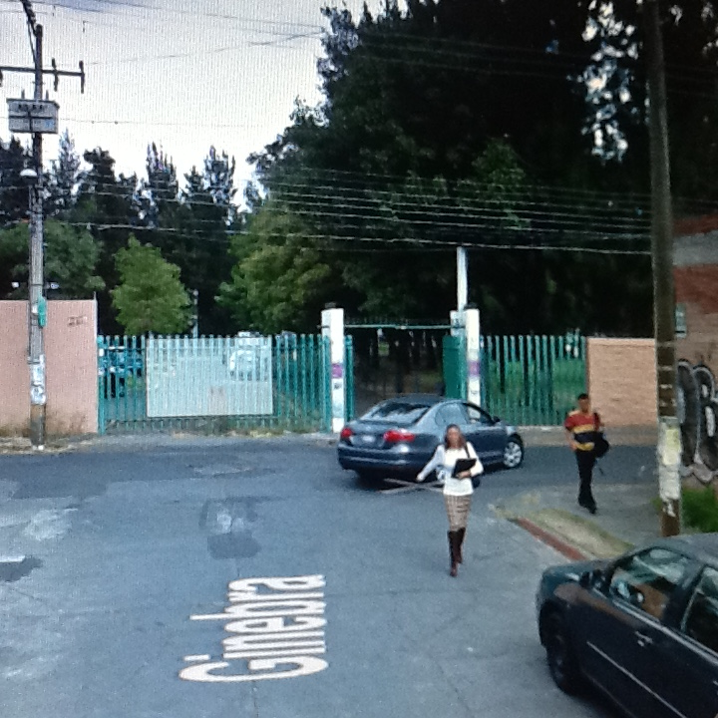
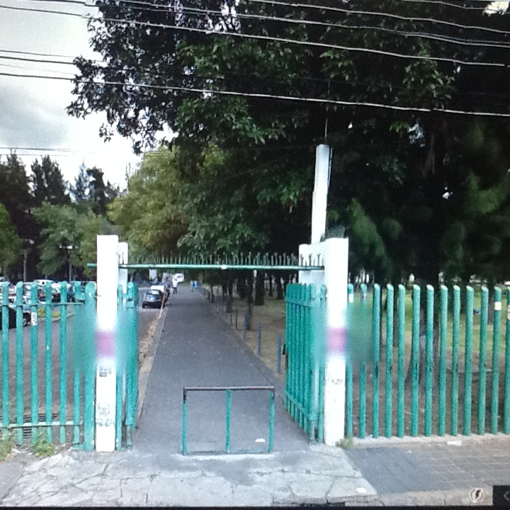
PRUEBA RÁPIDA 2017
Imágenes del terreno:

Slide 8
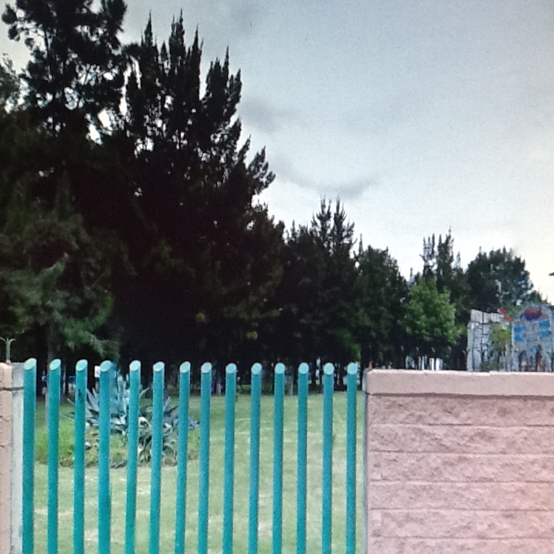
Terreno visto desde la calle
Dinamarca.

Slide 9
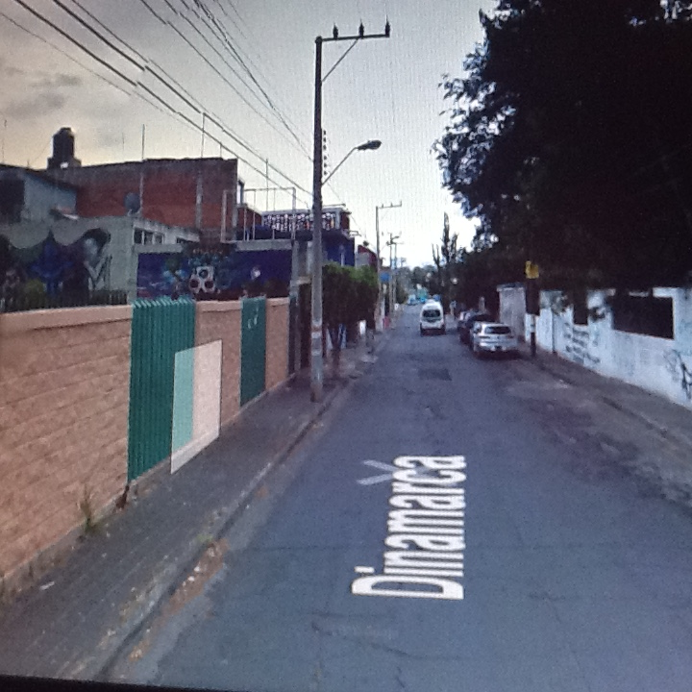
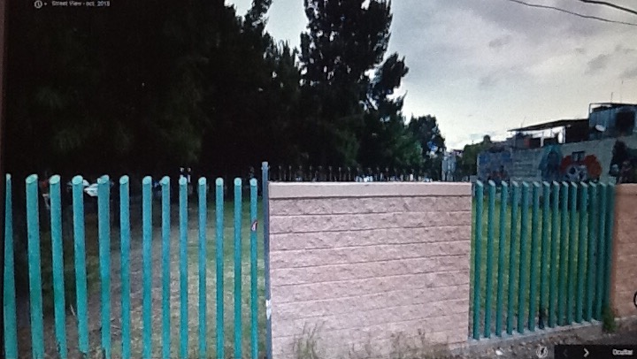
Calle Dinamarca, colindante al terreno propuesto en la fachada sur.

Slide 10
PRUEBA RÁPIDA 2017
Conceptos a desarrollar:
Análisis del usuario
Análisis de actividades
Programa de necesidades
Programa arquitectónico
Diagramas de funcionamiento
Zonificación

Slide 11
PRUEBA RÁPIDA 2017
Nota:
Áreas básicas que debe contener el programa arquitectónico:
Área de control y recepción
Área lúdica ( puede establecerse por temáticas)
Área de gobierno (director)

Slide 12
PRUEBA RÁPIDA 2017
La elaboración de la planimetría deberá ser a mano alzada técnica libre:
Lápiz
Tinta
Plumón
Prismacolor
Acuarela

Slide 13
PRUEBA RÁPIDA 2017
El estudiante deberá entregar en formato 90 x 60 cm dos láminas las cuales deberán contener:
Lámina No.1
Croquis o esquema del análisis del sitio
Esquemas y textos del concepto o intenciones del diseño del proyecto
Diagramas de funcionamiento
Zonificación (esquema) y emplazamiento (en el terreno)
Lámina No. 2
Anteproyecto arquitectónico
-Plantas y cortes, que reflejen el criterio estructural apoyado en textos o imágenes
- -Perspectivas y/o maqueta volumétrica
NOTA: Las laminas deberán incluir cuadro de datos y norte

Slide 14
PRUEBA RÁPIDA 2017
El estudiante deberá entregar sus láminas de manera digital (fotografías, por correo electrónico, Facebook, whatsapp, etc.) a su profesor de composición, teniendo como fecha límite el domingo 4 de junio a las 19:00 horas.
El lunes o martes, de acuerdo a su horario de clases, deberá presentarlo de manera física.

